Slide 1
流媒体协议标准

Slide 2
IPTV -- 流媒体协议族
实时流媒体协议：RTSP
一般作为媒体信道的远程控制使用,不参与媒体数据传输,也不做媒体的解析.
实时协议：RTP/RTCP
RTP:按照RTP分组的方式传输媒体数据，协议规定了排序/丢包检查/以及媒体重建信息。媒体特定信息说明，包括其重建、解释有应用文档规定。
RTCP:作为质量控制，成员控制等功能。
会话描述协议：SDP
在会话级别、媒体级别来描述传输媒体的具体信息，不参与传输
媒体净荷应用文档
规定了特定的媒体的处理信息

Slide 3
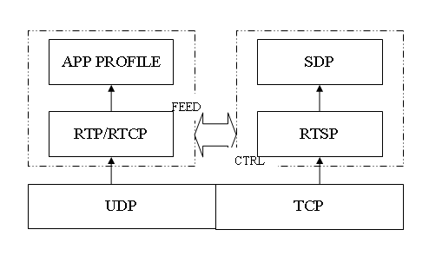
协议栈层次
1：RTP/RTCP推荐在UDP上承载，RTSP推荐在TCP上承载；
2：应用文档作为承载在RTP上，负责对具体的媒体进行解释；
3：SDP承载RTSP上，负责媒体会话的会话级、媒体级解释。

Slide 4
RTSP —— 媒体控制信道
RTSP是基于文本的协议，语法和HTTP类似；最大的区别
是一个为有状态的、一个是无状态的。
RTSP URL
提供了基于网页的发布链接；
RTSP消息结构
消息头部和消息体；
RTSP方法
为客户和服务器提供了交互的指令；
RTSP状态
客户状态和服务器状态；

Slide 5
URL举例：
rtsp_URL = ( "rtsp:" | "rtspu:" )
"//" host [ ":" port ] [ abs_path ]
其中rtsp发布表示承载在tcp上，rtspu表示承载在udp上。
发布方式：
1：直接承载在网页上
<A HREF=“rtsp://192.168.0.124:554/video/risk.mp4">
冒险岛</A>
请求方式：先需要做媒体描述请求
DESCRIBE rtsp://192.168.0.124:554/video/risk.mp4
CSeq: 1
2：以sdp方式承载在网页上
<A HREF=“http://www.skyiptv.com/video/risk.sdp">
请求方式：直接通过http协议请求SDP类型信息
GET /video/risk.sdp HTTP/1.1
Host: www.skyiptv.com
Accept: application/sdp

Slide 6
消息结构举例
消息头部:
C->A:
SETUP rtsp://audio.example.com/twister/audio.en RTSP/1.0
CSeq: 1
Transport:RTP/AVP/UDP;unicast;client_port=3056-3057
A->C:
RTSP/1.0 200 OK
CSeq: 1
Session: 12345678
Transport: RTP/AVP/UDP;unicast;client_port=3056-3057; server_port=5000-5001
1：status line
请求Status line : CMD 资源 协议版本号
响应Status line : 协议版本号 响应代码 响应描述

Slide 7
2：消息头部结构
语法RFC889规定，类似HTTP/SIP等协议
message-header = field-name ":" [ field-value ]
其语义有协议自身规定，一次请求或者响应可以有多个头结构。
包体结构：
（在包头和包体之间有一个空行 — 仅仅含有回车换行）
RTSP包体一般为SDP媒体会话信息，RTSP不做包体的解析，SDP包体由
SDP协议解析。列如：
C->M:
DESCRIBE rtsp://server.example.com/demo/sound RTSP/1.0
CSeq: 1
Accept: application/sdp
M->C:
RTSP/1.0 200 1 OK
Content-type: application/sdp
Content-Length: 44
v=0
o=- 2890844526 2890842807 IN IP4 192.16.24.202
s=RTSP Session
i=See above
t=0 0
m=audio 0 RTP/AVP 0

Slide 8
RTSP方法列表
method direction object requirement
DESCRIBE C->S P,S recommended
ANNOUNCE C->S, S->C P,S optional
GET_PARAMETER C->S, S->C P,S optional
OPTIONS C->S, S->C P,S required
(S->C: optional)
PAUSE C->S P,S recommended
PLAY C->S P,S required
RECORD C->S P,S optional
REDIRECT S->C P,S optional
SETUP C->S S required
SET_PARAMETER C->S, S->C P,S optional
TEARDOWN C->S P,S required

Slide 9
RTSP方法——rtsp交互指令
A: option 方法，这是一个双向的方法，两端请求对方的能力集。
OPTIONS * RTSP/1.0
SEQ :1
SESSION:12345678
B: DESC方法，用在客户端，向媒体源请求媒体发布信息。
DESCRIBE rtsp://server.example.com/demo/sound RTSP/1.0
CSeq: 1
SESSION:12345678
Accept: application/sdp
C: setup 方法，用在客户端，建立媒体传输信道。该过程中，建立RTP
的信道。
SETUP rtsp://audio.example.com/twister/audio.en RTSP/1.0
CSeq: 1
Transport:RTP/AVP/UDP;unicast;client_port=3056-3057
D: PLAY/PAUSE/TEARDOWN方法，客户端使用，控制媒体信息的传
输动作。

Slide 10
PLAY rtsp://live.example.com/concert/audio RTSP/1.0
CSeq: 3
Session: 12345678
PAUSE rtsp://live.example.com/concert/audio RTSP/1.0
CSeq: 3
Session: 12345678
TEARDOWN rtsp://live.example.com/concert/audio RTSP/1.0
CSeq: 3
Session: 12345678
E：GETPARA
一般作为心跳消息使用
GET_PARAMETER rtsp://live.example.com/concert/audio RTSP/1.0
CSeq: 3
Session: 12345678
注释：
在一次会话从建立第一次请求方法开始，直到TEARDOWN结束，会话ID
标示该次会话。再次重新启动会话，会话ID可能改变。如果存在多方通
话，在一个会议中，可以采用会议ID来标示会议。

Slide 11
VOD特殊方法的实现
对于RTSP协议，如果有多个媒体逻辑信道，其中setup方法需要对每个逻辑信
道进行参数设置。其他方法均统一控制使用。
1：SEEK、播放时间控制的实现
Range header
这个RTSP头，指定了播放的范围，不指定则默认从媒体的头开始，直至结尾。这
个头信息在PLAY方法中携带。故此，在播放过程中，进行拖动操作，需要首先
PAUSE这个会话。该范围一个使用ntp时间表示。
C->S:
PLAY rtsp://audio.example.com/audio RTSP/1.0
CSeq: 836
Session: 12345678
Range: npt=20-25 //从20秒，播放到25秒
Range: npt=30- //从30秒，播放到媒体结束

Slide 12
2：快进、快退、后退方法实现
Scale header
这个RTSP头，指定了相对于正常播放速率的比率。该头部参数，可以由Record
Play方法携带；
PAUSE这个会话。然后使用定义的Sacle值来设定Play。
PLAY rtsp://audio.example.com/audio RTSP/1.0
CSeq: 836
Session: 12345678
Scale:2 //两倍速率快进
Scale:0.5 //1/2倍速率慢进
Scale:-1 //后退
Scale:-2 //两倍速度快退
Scale:-0.5 //半倍速度快退
Scale和Speed的区别：
Scale —— 不改变传输的比特率，采用丢弃数据的方式传输，使感受加快；
有传输方向。
Speed —— 改变传输的比特率，改变了媒体信道对带宽的要求；
没有方向。

Slide 13
3：单信道模式
在仅仅需要单信道的场合，可以仅仅SETUP一次，只建立需要的信息的传
输信道。
例如：如下的媒体描述：
v=0
o=- 2890844526 2890842807 IN IP4 192.16.24.202
s=RTSP Session
m=audio 0 RTP/AVP 0
a=control:rtsp://audio.example.com/twister/audio.en
m=video 0 RTP/AVP 31
a=control:rtsp://video.example.com/twister/video
有两个媒体轨道组成一个媒体源，在只需要一个媒体轨道的时候，我们可
以单独的建立一个媒体的信道。

Slide 14
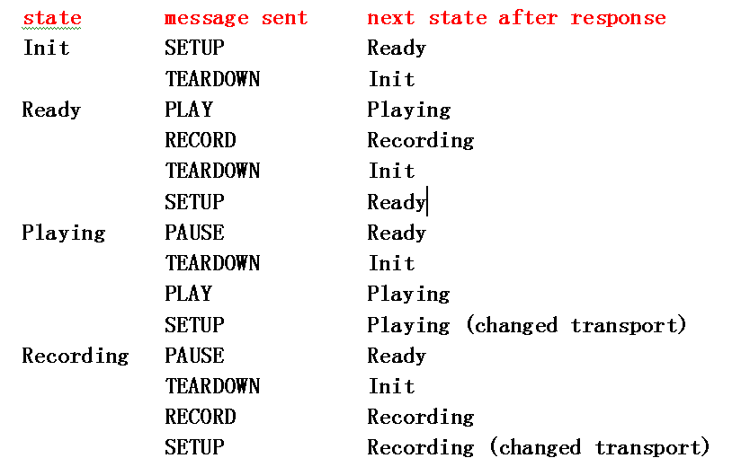
RTSP状态机
对于到快退快进等，也属于PLAYING状态。
客户机：

Slide 15
RTP/RTCP —— 媒体信道
RTP数据包是二进制格式，包括RTP头和净荷组成；RTCP
规定了多种报告格式，用于质量、成员、会话控制的依据。
RTP
用以传送实时数据。提供净荷类型指示（数据类型和编码方
式），数据分组序号、数据时戳、数据源标示。
RTCP
用以传送实时信号传递的质量参数，提供QOS监视机制；以及传输会议通讯中的参会者信息。
应用文档
该文档定义一组净荷类型码及其净荷格式、媒体编码的映射
关系
净荷格式规范
具体定义每一种净荷如何在RTP协议中传输。

Slide 16
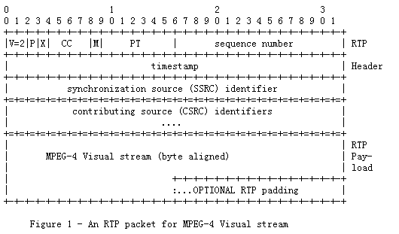
RTP分组
RTP分组包括：RTP头部、RTP扩展头部、RTP净荷组成
举例如图：

Slide 17
RTP头部
１：V＝２ 版本号 (2BIT)
２：P 填充指示位 (1BIT),
P=1 —— 净荷有填充字节，最后一个字节表示填充字节的数目；
P=0 —— 无
３：X 扩展指示位；
４：CC 分信源数目指示；
５：M 标志位 由应用文档解释说明；
５：M 标志位 由应用文档解释说明；
6：PT 净荷类型 映射了一种净荷格式（媒体编码），应用自身确定，不能解释得忽略；
7：序列号：16比特，初始值为随即数，为接受方应用提供了丢包检测、恢复分组顺序的机制
8：rtp timestp 32比特
指媒体采样时间，具体解释有净荷文档规范规定，例如：mpeg4为显示时间；不一定是单调递增：例如mpeg的运动预测时包的顺序是编解码时间。
9：同信源标志：标志媒体源
10：分信源
标志媒体组成的各个信号源标识。

Slide 18
RTP净荷规范文档
对于不同的媒体类型，具体意义又净荷文档规范来解释。例如mp4 over rtp，rfc规范了两种方式：
基于对象的传输和基于es的传输.
1：MPEG-4对象层
2：RTP 净荷文档规范
2：对rtp head的规范
3：对净荷的规范

Slide 19
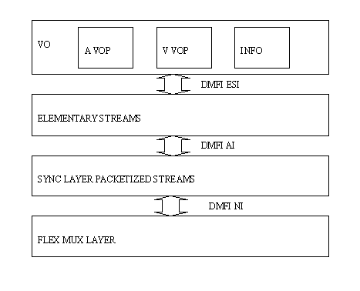
MPEG4分层模型

Slide 20
MP4 RTP净荷规范文档
1: RFC3016的规定将MPEG4-音视频码流直接映射
到RTP净荷中，由应用来保证系统同步；
2：RFC3640的规定将MPEG4 基本码流直接映射到
RTP净荷中，同样由应用来保证系统同步；
3：将MPEG4 SL分组码流映射到RTP净荷中，同步
由MPEG4系统同步；
4：将MPEG4 传送层经过FLEXmux工具进行复用处
理，映射到RTP净荷中；
ISMA 1.0规范采用1,2两种方法进行净荷规范文档

Slide 21
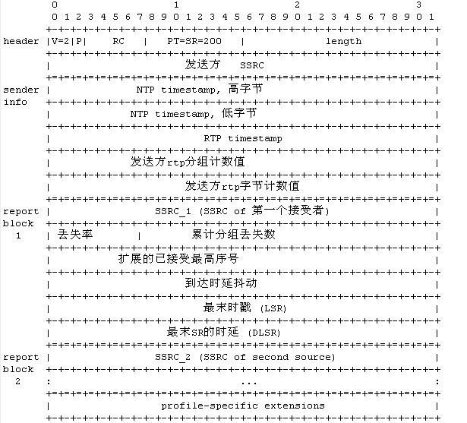

Slide 22
SDP协议
1: 自身不参与发送，在其他协议中作为包体进行发送；
2：目的：告知会话存在；提供会话所需要的信息；
3：描述包括：
会话级：
会话名和目的；
会话缉获的时间区段
构成会话的媒体
传输层信息（地址、端口、格式）
媒体级：
媒体类型（音视频等）
传送协议（rtp/udp/ip,h.320）
媒体格式（h.261/264,mpegxx,wmv）
媒体地址和端口
5：协议格式
文本级，UTF-8编码：<type>=<value>

Slide 23
重要的SDP描述
会话级别：
1: 会话源描述
o=<username> <session id> <version> <nettype> <addr type> <address>
给出会话的发起者以及会话标识、会话版本号；
例如：
o=mhandley 2890844526 2890842807 IN IP4 126.16.64.4
2：链接数据
c=<net type> <addr type> <address>(<ttl> <num>)
给出连接数据
例如：
c=IN IP4 192.168.0.124
c=IN IP4 224.2.17.12/127/3
3：时间描述
t=<start time> <end time>
r=<repeat circle> <run time> < offset list >
z=<adjust time> <offset value> <adjust time> <offset value>
t=3034423619 3042462419
r=7d 1h 0 25h

Slide 24
4: 加密密钥
k=<method>
k=<method>:<content>
K=base64:xxxxxxxxxxxxxxxxxxxxxxxxxxxxxx
该内容一般用于媒体头信息解析
5: 属性字段
a=<type>:value
a=rtpmap:98 MP4V-ES/90000
a=fmtp:98 profile-level-id=145
媒体级别
1：主要属性
m=<media> <port>/<number of ports> <transport> <fmt list>
m=video 49170/2 RTP/AVP 31
参看RFC3016对mp4的媒体级别的描述

Slide 25
参考文档
RFC 2326 - Real Time Streaming Protocol (RTSP)
RFC 2327 - SDP: Session Description Protocol
RFC 3550 - RTP: A Transport Protocol for Real-Time Applications
RFC 3551 - RTP Profile for Audio and Video Conferences with Minimal Control
RFC 3640 - RTP Payload Format for Transport of MPEG-4 Elementary Streams
RFC 3016 - RTP Payload Format for MPEG-4 Audio/Visual Streams

Slide 26
谢谢！

